Slide 1
Βοηθητικό υλικό για εργασία σε Transceivers με SIMULINK

Slide 2
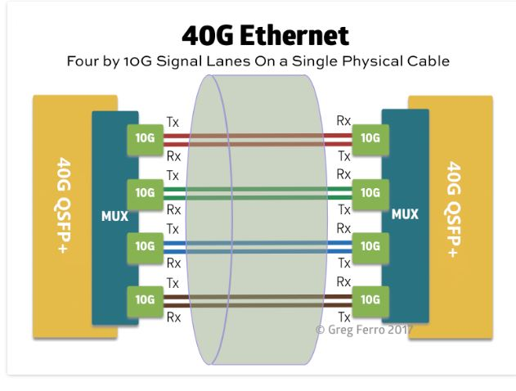
Η υλοποίηση του 40G γίνεται με χρήση 4x10G WDM σε ένα ζεύγος οπτικών ινών
Αντίστοιχα 100G γίνεται με χρήση 4 Χ 25G κοκ
Notes:
The Quad Small Form-factor Pluggable (QSFP) is a compact, hot-pluggable transceiver used for data communications applications

Slide 4
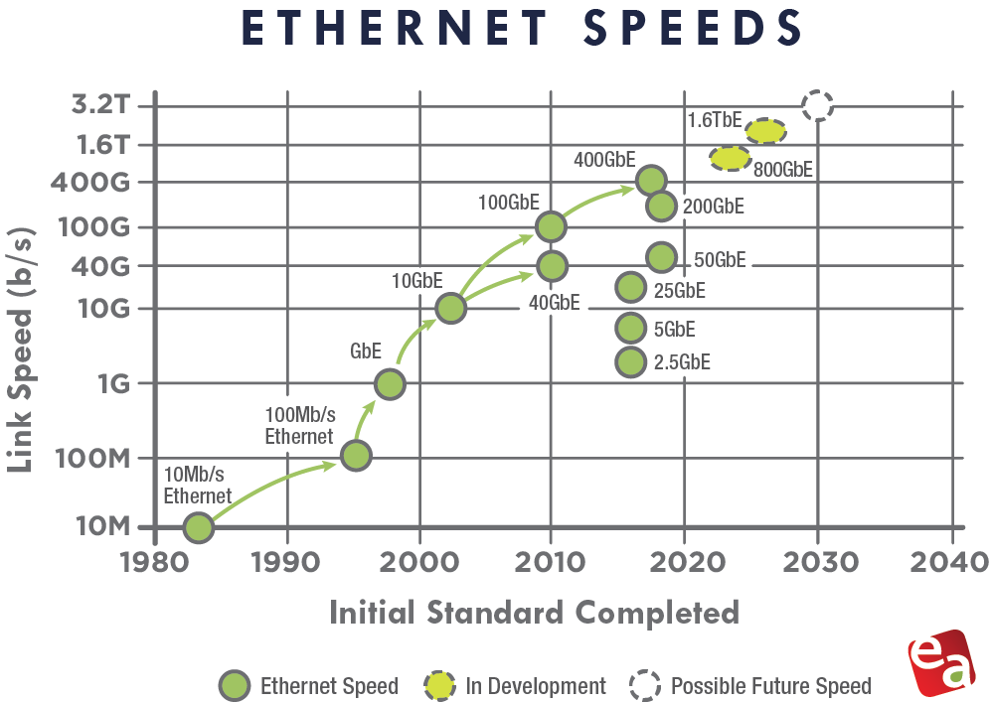
Επισκόπηση των προτύπων Ethernet για τα σημερινά οπτικά καλώδια

Slide 5
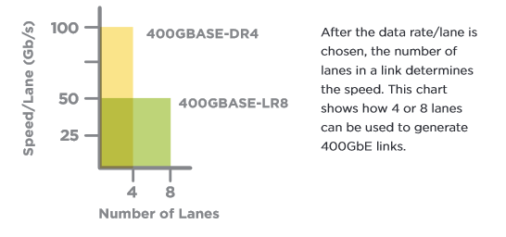
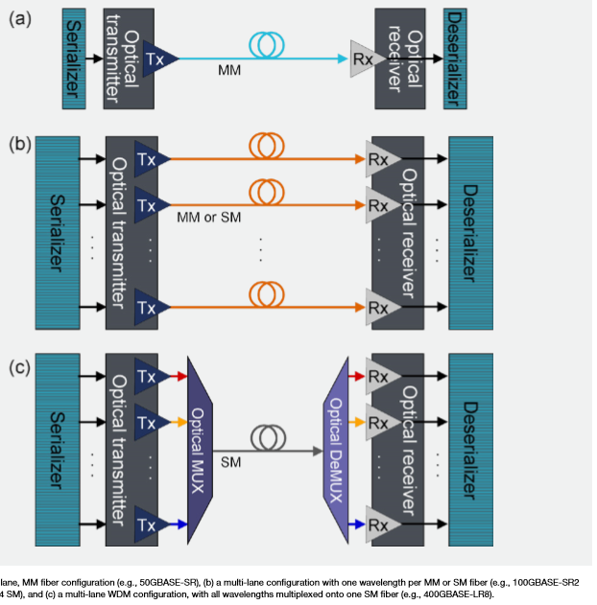

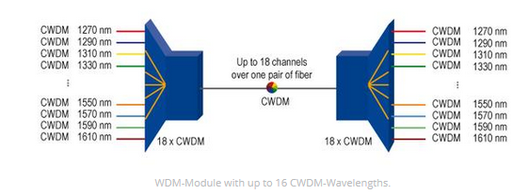
Επισκόπηση των προτύπων Ethernet για τα σημερινά οπτικά καλώδια

Slide 6
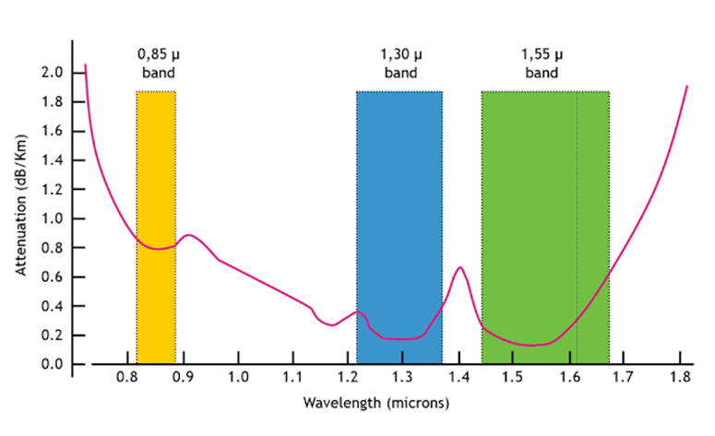
Επισκόπηση των προτύπων Ethernet για τα σημερινά οπτικά καλώδια
25 Gb, 50 Gb, 100Gb, 200 Gb, 400 Gb Ethernet
Μήκη κύματος:

Slide 7
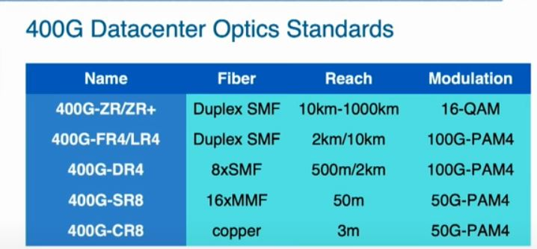
Επισκόπηση των προτύπων Ethernet για τα σημερινά 400G οπτικά καλώδια
Notes:
PAM4 is considered to be a cost-effective and efficient alternative solution for 100G and 400G construction. For 100G transceiver modules, single-wavelength PAM4 technology reduces the number of lasers to one and eliminates the need for optical multiplexing

Slide 8
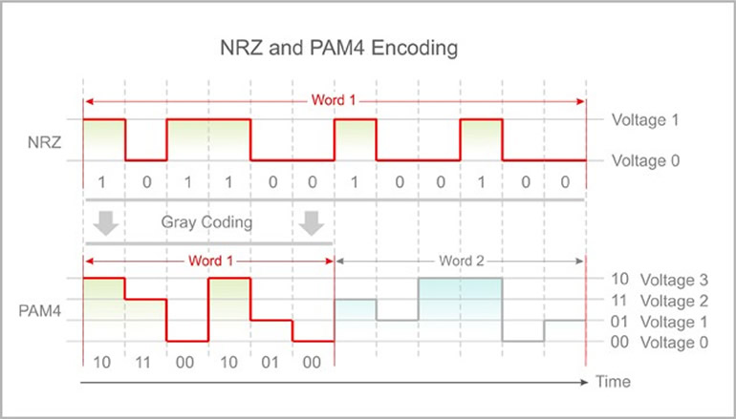
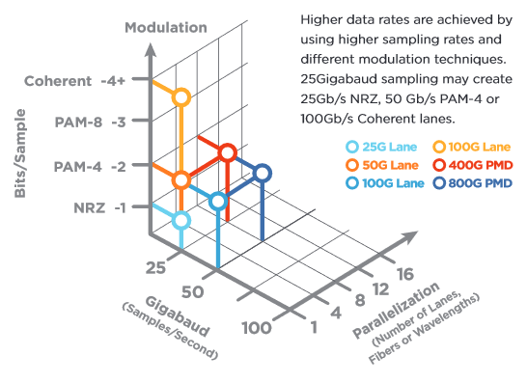
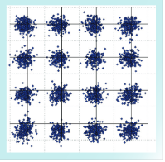
Επισκόπηση των προτύπων Ethernet για τα σημερινά οπτικά καλώδια

Slide 9
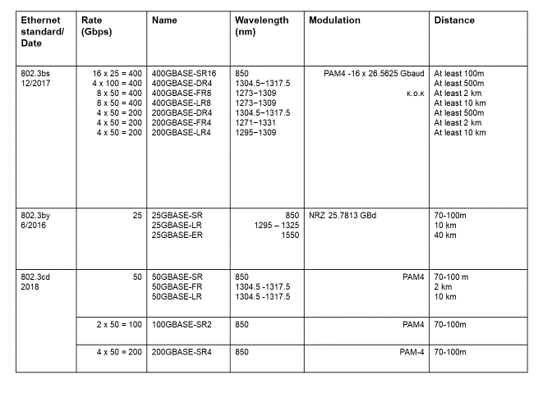
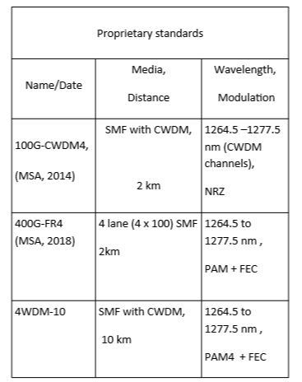
Επισκόπηση των προτύπων Ethernet για τα σημερινά οπτικά καλώδια

Slide 10
Υλοποίηση με SIMULINK – ερώτημα 1

Slide 11





ΤΥΠΟΛΟΓΙΟ

Slide 12
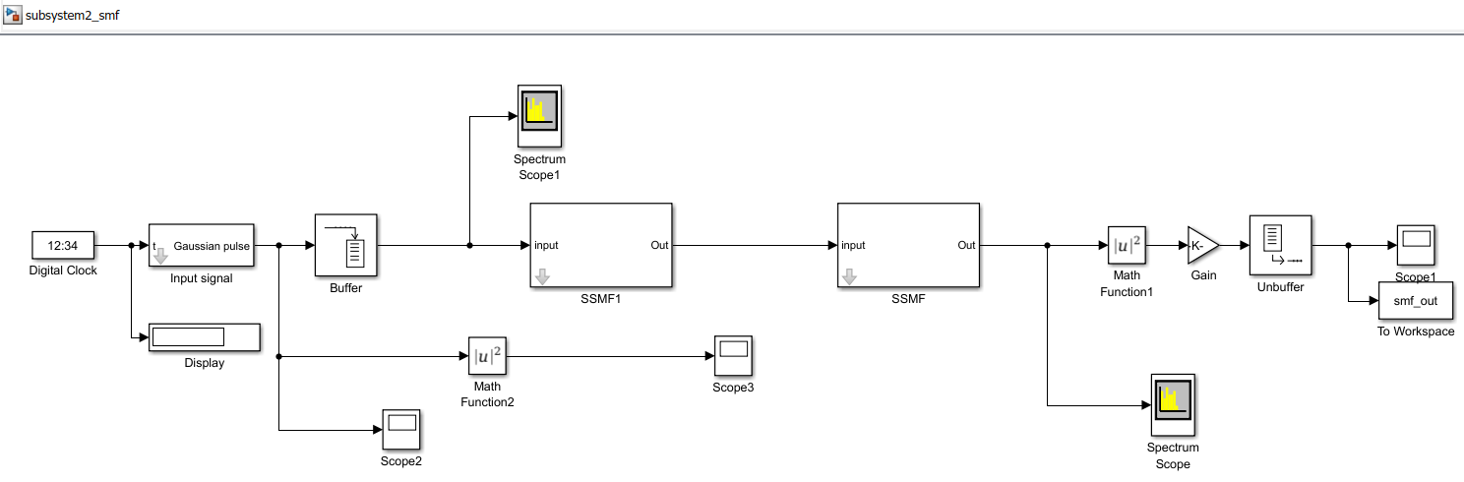
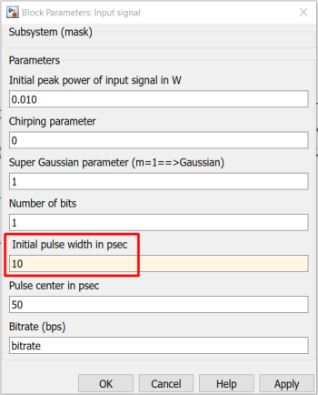
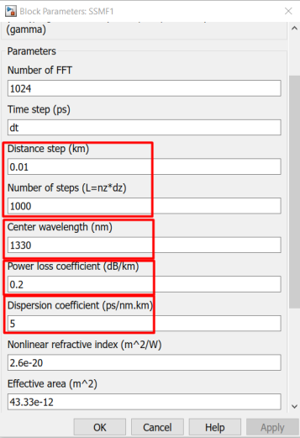
Μελέτη μετάδοσης σε οπτική ίνα με Simulink

Slide 13
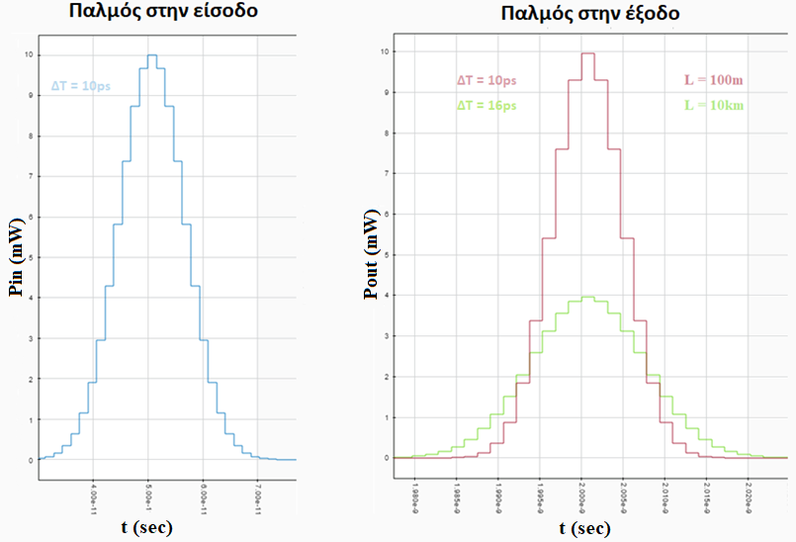
Επίδραση της διασποράς στο πλάτος ενός παλμού Παλμός με αρχικό εύρος 10ps , ίνα με συντελεστή διασπόρας D = 5ps/nm$·$km , παράμετρο εξασθένησης α = 0,2 db/km, λ = 1300nm

Slide 14
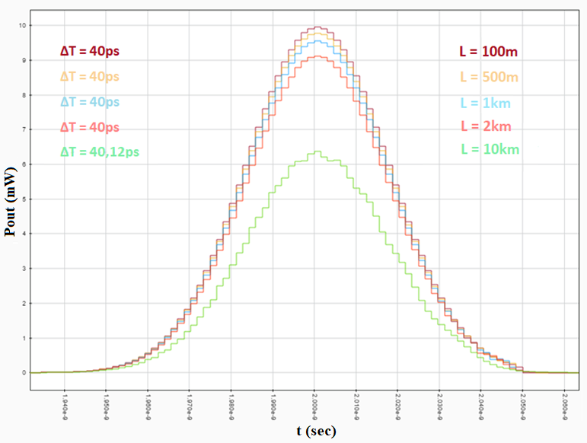
Επίδραση της διασποράς στο πλάτος ενός παλμού ανάλογα με την απόσταση διάδοσης Παλμός με αρχικό εύρος 40ps , ίνα με συντελεστή διασπόρας D = 5ps/nm$·$km , παράμετρο εξασθένησης α = 0,2 db/km, λ = 1300nm

Slide 15
Υλοποίηση με SIMULINK – ερώτημα 2

Slide 16
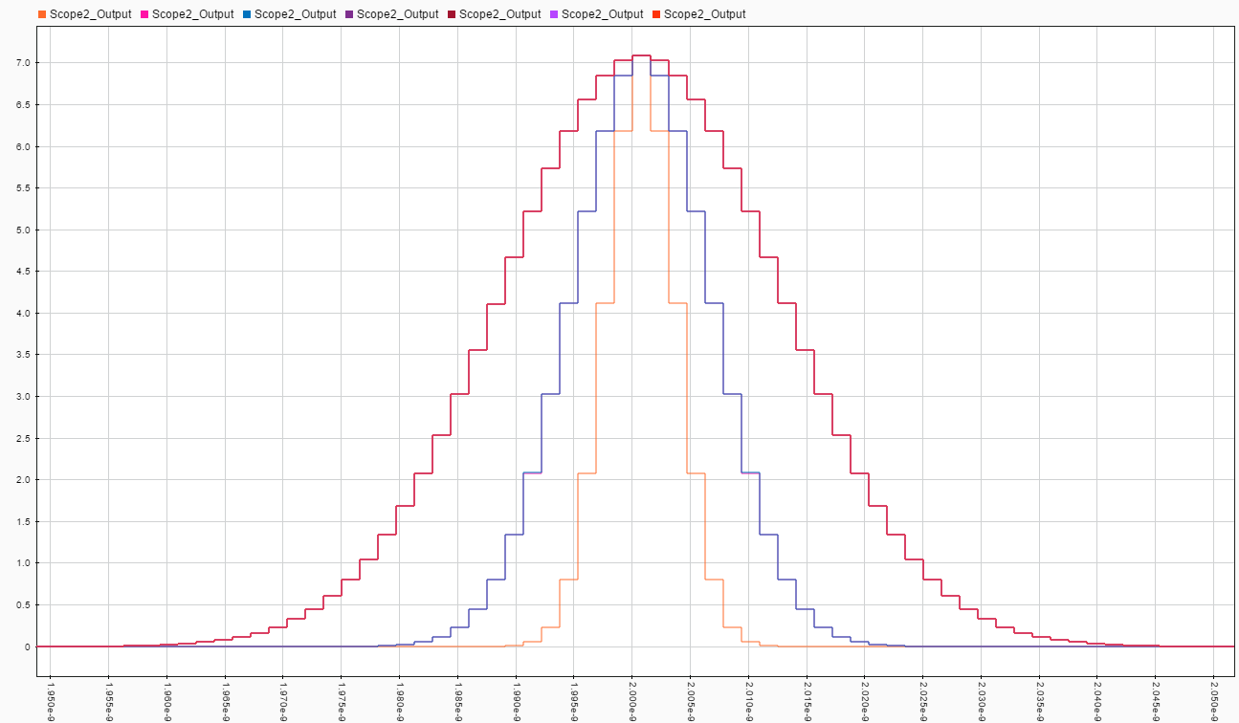
Επαλήθευση μέγιστης απόστασης μετάδοσης μέσω simulink Υλοποιήσεις 1 έως 3 → Αύξηση πλάτους $\sqrt{2}$φορές & Μείωση ύψους $\sqrt{2}$φορές

Slide 17
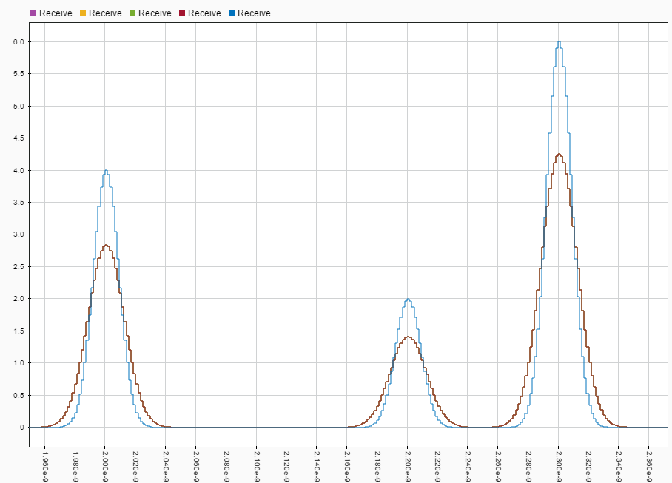
Επαλήθευση μέγιστης απόστασης μετάδοσης μέσω simulink 4^{η} υλοποίηση: PAM 4 modulation → Αύξηση πλάτους $\sqrt{2}$φορές & Μείωση ύψους $\sqrt{2}$φορές
Παλμός στην είσοδο
(11)
(10)
(01)
(00)

Slide 18
Βέλτιστη υλοποίηση ενός πομπού με ρυθμό μετάδοσης 200 Gb/s στα 1300 nm
Η χρήση PAM4 modulation στην 4^{η} υλοποίηση επιτρέπει την μετάδοση 2 συμβόλων / second.
Επομένως χρειάζονται 2 κανάλια μόνο για επιτευχθεί ρυθμός μετάδοσης 200Gb/s.
Η μέγιστη απόσταση μετάδοσης (31,91 km) προτού εμφανιστούν λάθη εξαιτίας της διασυμβολικής παρεμβολής επιτυγχάνεται με την 4^{η} υλοποίηση.
Βέλτιση υλοποίηση: 4^{η} υλοποίηση

